Slide 1
Кибербезопасность в государственном секторе

Slide 2
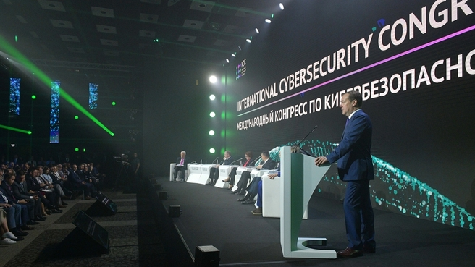
«

Slide 3
Ключевые решения правительства
15 апреля 2014г. – Постановление об утверждении новой редакции государственной программы «Информационное общество (2011–2020 годы)»
5 декабря 2016г. - О внесении в Госдуму законопроектов об обеспечении безопасности критической информационной инфраструктуры
16 июля 2017г. - Президент России подписал разработанные Правительством Федеральные законы об обеспечении безопасности критической информационной инфраструктуры
18 декабря 2017г. - Утверждён план мероприятий по направлению «Информационная безопасность» программы «Цифровая экономика Российской Федерации»

Slide 5
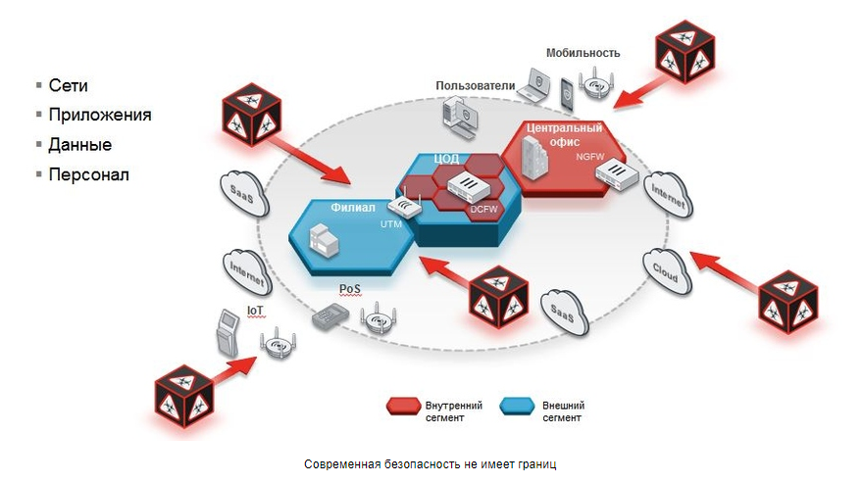
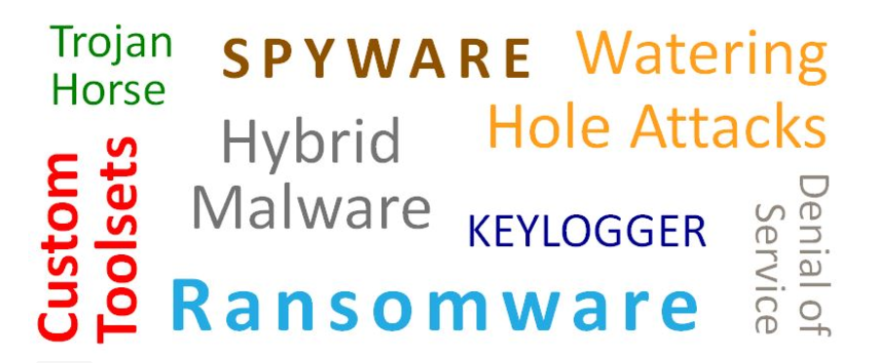
Цели атак:
Инструменты атак:

Slide 6
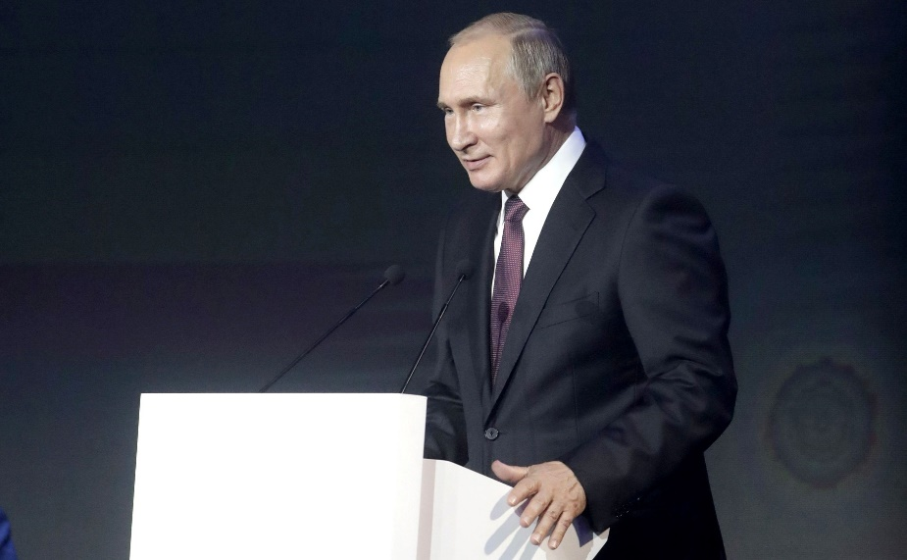
Как быть на шаг впереди?
Аудит кибербезопасности
Анализ защищенности инфраструктуры
Анализ защищенности приложений
Управление киберинцидентами
«
«Борьба с киберпреступностью является вопросом государственной безопасности. Необходимые меры в России уже принимаются.»
Заявление Президента России Владимир Путин на Международном конгрессе по кибербезопасности.

Slide 7
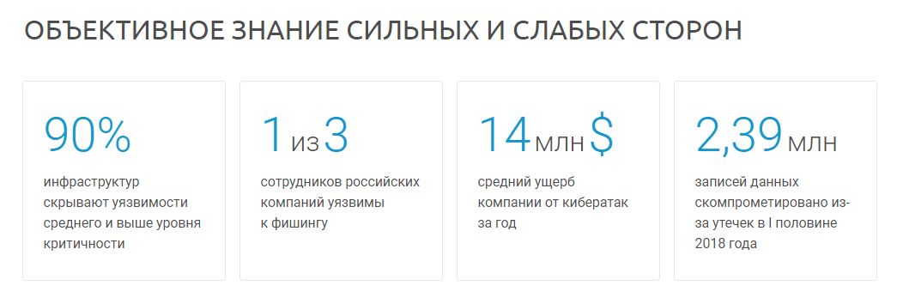
Аудит
Всесторонний анализ и рекомендации
Устранение уязвимостей
Оценка киберграмотности сотрудников
Внедрение технических решений

Slide 8
Анализ защищенности
Найти критические уязвимости
Оценить эффективность механизмов безопасности
Проверить эффективность реагирования
Научить сотрудников противодействию атакам

Slide 9
Управление киберинцидентами
Идентификация угрозы
Нейтрализация угрозы
Анализ данных
Отчет и хранение данных

Slide 10
ВОПРОСЫ?

